Slide 1
REVISIÓN 2

Slide 2
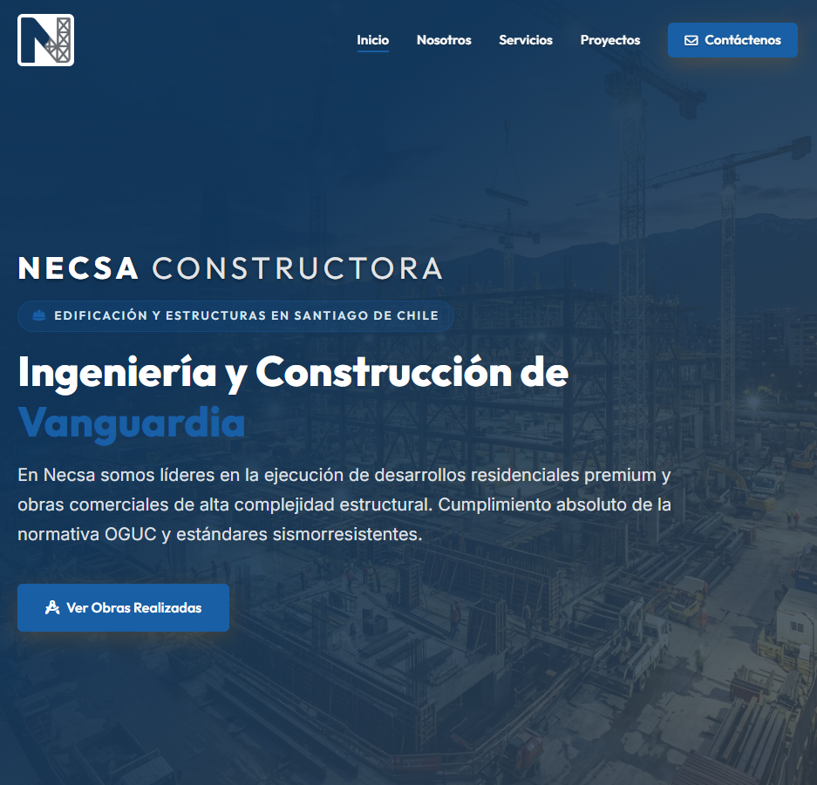


Modificaciones
Cambiar Logo en todas.
Usaria las letras de Necsa constructora del logo. Manteniendo la tipografia:
Eliminar
Cambiar subtitulo por frase del logo :
“Construimos con visión, ejecutamos con excelencia”

Slide 3
Modificaciones
A contar desde la segunda pagina debiera leerse el “NECSA” en la parte superior.
Usar este texto (misión) en la portada:
En NECSA construimos y desarrollamos proyectos con visión, eficiencia y excelencia técnica, buscando soluciones constructivas confiables e innovadoras, priorizando la seguridad, la calidad y el cumplimiento, bajo una filosofía basada en el buen construir, la lealtad y compromiso total con nuestros clientes.
”

Slide 4
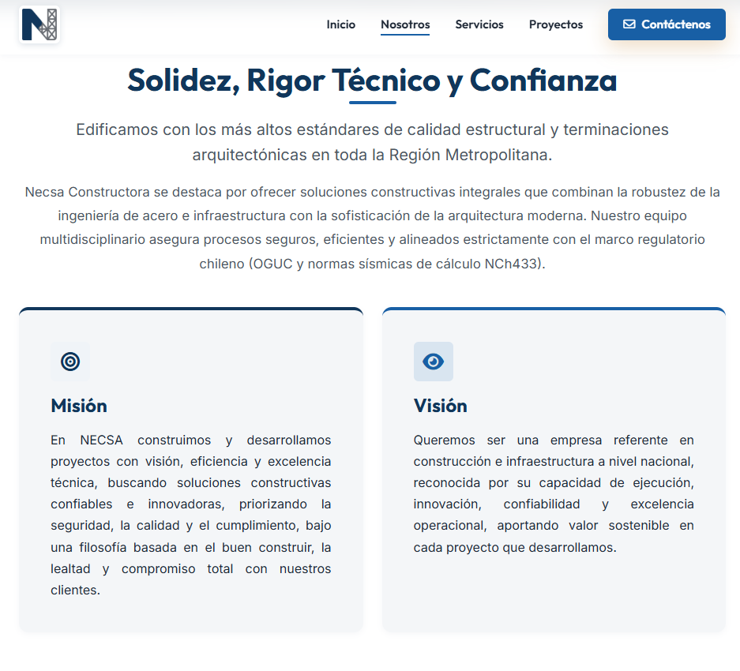
Titulo OK.
Eliminar párrafo
NECSA nace hace 14 años, en la búsqueda del desarrollo profesional y organizacional. Siempre manteniendo una visión de mejora en los procesos y la mejora continua al transmitir la experiencia, lealtad y valores personales hacia el desarrollo empresarial.
Uno de los motores principales para nosotros, son los valores que buscamos transmitir desde todas las personas que conforman NECSA hasta nuestros clientes, con el fin de otorgar confianza, lealtad y respeto desde el trato diario, sentirse acompañados desde la génesis del proyecto hasta la tranquilidad de recibir tu obra puesta en marcha correctamente.
- Unificar 1 solo rectángulo para la visión , pues la misión estaría implícita en la 1era pagina.

Slide 5
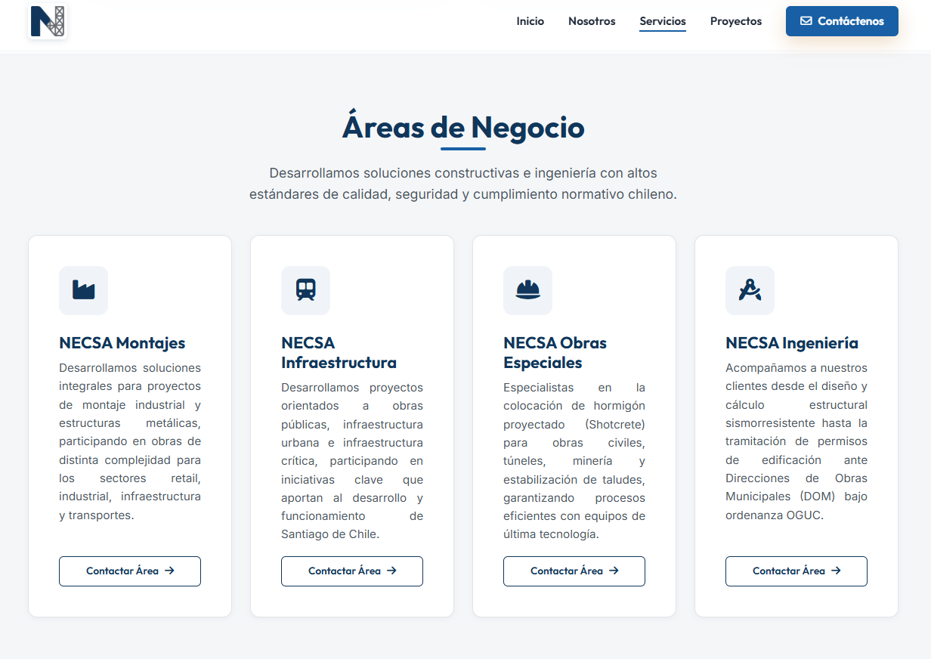
Incorporar foto de fondo tras las tarjetas de área de negocio.
eliminar
” Integramos 4 áreas de negocio para dar respuesta a las necesidades del país.”

Slide 6
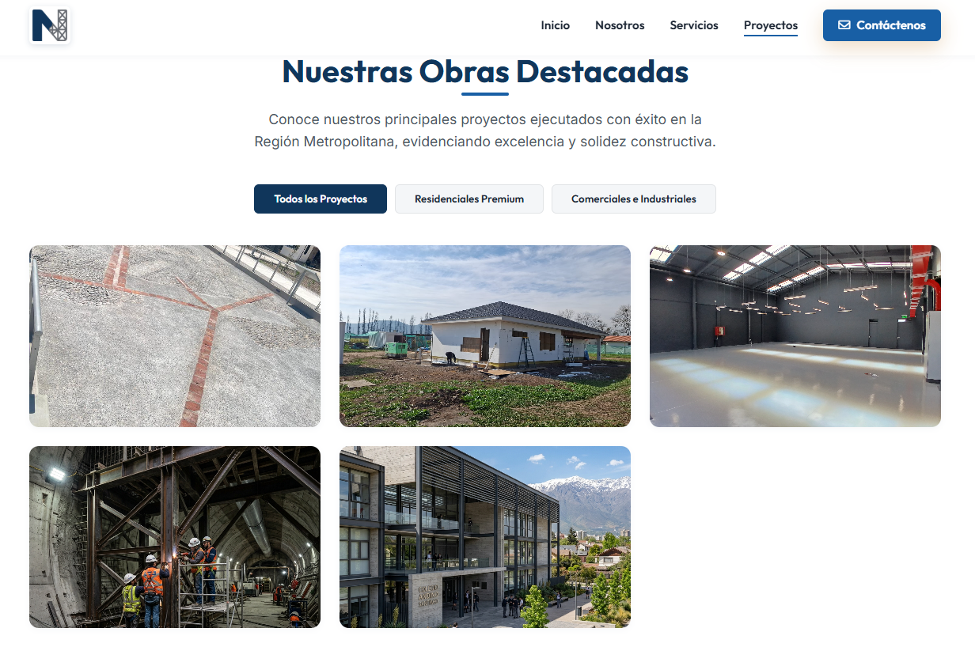
Conoce algunos de nuestros proyectos.
Eliminar estas tarjetas, dejar solo fotos como link.
Cambiar a fotos mejoradas y seleccionadas.

Slide 7
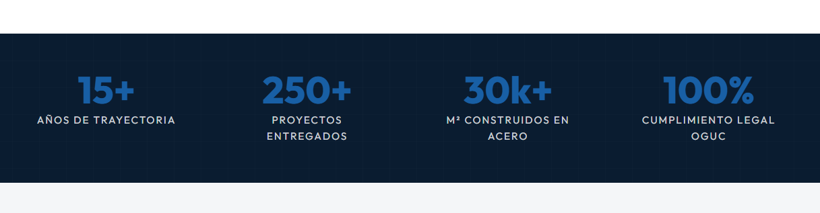
12+
AÑOS DE TRAYECTORIA
150+
PROYECTOS EJECUTADOS
300k+
M2 proyectados de
mortero
ELIMINAR

